Slide 1
HTML5程序设计基础
第15章 背景与边框

Slide 2

主要内容
01
背景样式
02
边框样式
03
阴影

Slide 3
01
背景样式

Slide 4
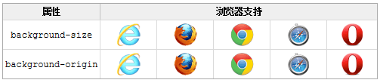
CSS3背景
CSS3 包含多个新的背景属性，提供了对背景更强大的控制。
background-size
background-origin
background-clip
使用多重背景图片
Notes:
以前做网页布局的时候，一个div只能设置一张背景图片，设置多个背景的话，要用多个div嵌套才能实现，这样兼容性比较好。若您的网站要求兼容浏览器低版本，建议用这种方法。css3的出现，解决了一个div只能设置一个背景的问题，使一个div可以设置多个背景图片。background-image还可以设置线性渐变，等效果。

Slide 5
background-size
规定背景图片的尺寸
语法：background-size: length| percentage| cover| contain;
值 | 描述
length | 以浮点数字和单位组成的长度值来设置背景图像的宽度和高度。 如果只设置一个值，则第二个值会被设置为 "auto"。
percentage | 以父元素的百分比来设置背景图像的宽度和高度。 如果只设置一个值，则第二个值会被设置为 "auto"。
cover | 保持背景图像本身宽高比例，将图片缩放到正好完全覆盖所定义背景的区域。
contain | 保持背景图像本身宽高比例，将图片缩放到宽度或高度正好适应所定义背景的区域。。

Slide 6

background-size
重置背景图像
重置背景图像
div
{
background:url(flwr.gif);
background-size:80px 60px;
background-repeat:no-repeat;
}
div
{
background:url(flwr.gif);
background-size:100% 100%;
background-repeat:no-repeat;
}
demo15-1.html

Slide 7
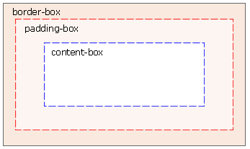
background-origin
规定背景图片的定位区域（background-position的参考位置）
语法
background-origin: border-box | padding-box | content-box;
值 | 描述
padding-box | 从补白区域开始显示背景。
border-box | 从边框区域开始显示背景。
content-box | 仅在内容区域显示背景。
Notes:
默认情况下，background-position属性总是根据元素左上角为坐标原点进行定位背景图像。比如background-position:0px 0px ；那这个0像素是指相对于哪里来说的呢？这就涉及到一个参照点的问题了。background-origin的作用就是指定background-position的参照点是在边框区域的左上角，还是在补白区域的左上角，或是在内容区域的左上角，对应的三个值就分别是border、padding、content.

Slide 8
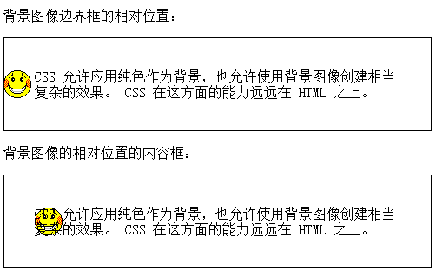
background-origin
demo15-2.html

Slide 9
CSS3多个背景图像
CSS3 允许给元素添加多个背景图像。
①利用逗号作为分隔符来同时指定多个属性值。
②设置多个背景图像时，注意图像的叠放顺序。（第一个图像文件放在最上面，最后指定的文件放在最下面。）
body{
background-image:url(flwr.gif), url(tree.gif);
}

Slide 10
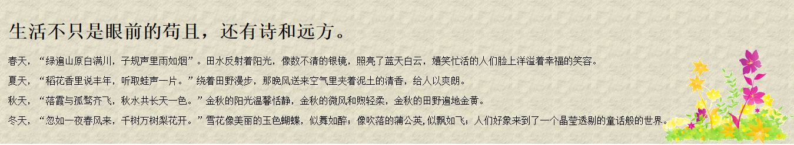
CSS3多个背景图像
div{
background-image: url(flwr.gif), url(tree.gif);
background-position: right bottom, left top;
background-repeat: no-repeat, repeat;
}
demo15-3.html
Notes:
background-position 属性设置背景图像的起始位置。

Slide 11
background-clip
规定背景的绘制区域（决定背景在哪些区域显示）。
语法
background-clip: border-box| padding-box| content-box;
值 | 描述
border-box | 从边框区域向外裁剪背景。
padding-box | 从补白区域向外裁剪背景。
content-box | 从内容区域向外裁剪背景。
demo15-4.html

Slide 12
background-clip与background-origin
background-clip：border| padding| content
指定背景在哪些区域可以显示，但与背景开始绘制的位置无关。背景的绘制的位置可以出现在不显示背景的区域，这时就相当于背景图片被不显示背景的区域裁剪了一部分。
background-origin：padding| border| content
指定背景从哪个区域(边框、补白或内容)开始绘制。可以用此属性在边框上绘制背景，但边框上的背景显不显示出来就要由background-clip来决定了。
demo15-4.html

Slide 13
02
边框样式

Slide 14
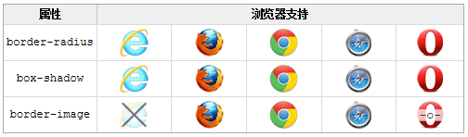
CSS3边框
通过 CSS3能够创建圆角边框，向矩形添加阴影，使用图片来绘制边框 - 并且不需使用设计软件，比如 PhotoShop。
在本节中，学习以下属性：
border-radius
border-image

Slide 15
一、圆角边框
圆角边框——border-radius 属性。
border-radius属性可包含两个参数值，第一个值表示圆角的水平半径，第二个值表示圆角的垂直半径，两个参数值通过斜线分隔。如果仅包含一个参数值，表示两个值相同，即1/4圆角。
语法 border-radius: 1-4 length | %;
单位 | 描述
length | 定义圆角的形状。（圆角半径）
% | 以百分比定义圆角的形状。

Slide 16

圆角边框
<style type="text/css">
div{
border: solid 5px blue;
border-radius: 20px;
background-color: skyblue;
padding: 20px;
width: 180px;
}
</style>
<div>
圆角元素
</div>
实例：demo15-5.html

Slide 17
圆角边框
如果要绘制的圆角边框4个角的半径各不相同时，需按左上角、右上角、右下角、左下角的顺序设置每个方向圆角半径的值。
border-top-left-radius、border-top-right-radius
border-bottom-right-radius、border-bottom-left-radius
如果省略 bottom-right，则与 top-left 相同。
如果省略 top-right，则与 top-left 相同。

Slide 18
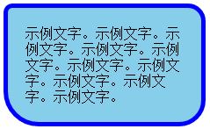
绘制四个角不同半径的圆角边框
<style type="text/css">
div{
border: solid 5px blue;
border-top-left-radius: 10px;
border-top-right-radius: 20px;
border-bottom-right-radius: 30px;
border-bottom-left-radius: 40px;
background-color: skyblue;
padding: 20px;
width: 180px;
}
</style>
实例：demo15-6.html
border-radius: 10px 20px 30px 40px;

Slide 19

二、图像边框
当元素的长或宽随时可变时，如何使用图像边框？
让元素的每条边单独使用一幅图像文件。方法繁琐且使用元素较多。
图像边框——border-image 属性
可以让元素的长度或宽度处于随时变化的边框统一使用一个图像文件进行绘制。

Slide 20
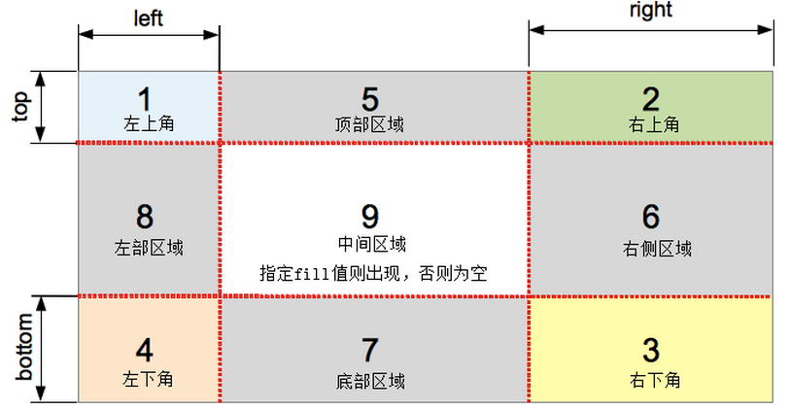
图像边框
语法
border-image: url(图像文件的路径) A B C D
ABCD四个参数表示浏览器自动把图像分隔时的上边距、右边距、下边距以及左边距。

Slide 21


图像边框
<style type="text/css">
div{
border: solid 5px;
border-image: url(border.png) 18 18 18 18;
width:200px;
}
</style>
<div>
实例文字
</div>
实例：demo15-7.html

Slide 22


图像边框
用于创建边框的原始图片：
实例：test.html

Slide 23
图像边框
border-image 属性是一个简写属性，用于设置以下属性：
值 | 描述
border-image-source | 定义用在边框的图片的路径。
border-image-slice | 定义如何裁切背景图像。
border-image-width | 图片边框的宽度。
border-image-outset | 边框图像区域超出边框的量。
border-image-repeat | 图像边框是否应平铺(repeated)、铺满(rounded)或拉伸(stretched)。

Slide 24
03
阴影

Slide 25
元素阴影
向框添加一个或多个阴影——box-shadow 属性。
语法
box-shadow: h-shadow v-shadow blur spread color inset;
值 | 描述
h-shadow | 必需。水平阴影的位置。允许负值。
v-shadow | 必需。垂直阴影的位置。允许负值。
blur | 可选。模糊距离。
spread | 可选。阴影的尺寸。
color | 可选。阴影的颜色。请参阅 CSS 颜色值。
inset | 可选。将外部阴影 (outset) 改为内部阴影。

Slide 26
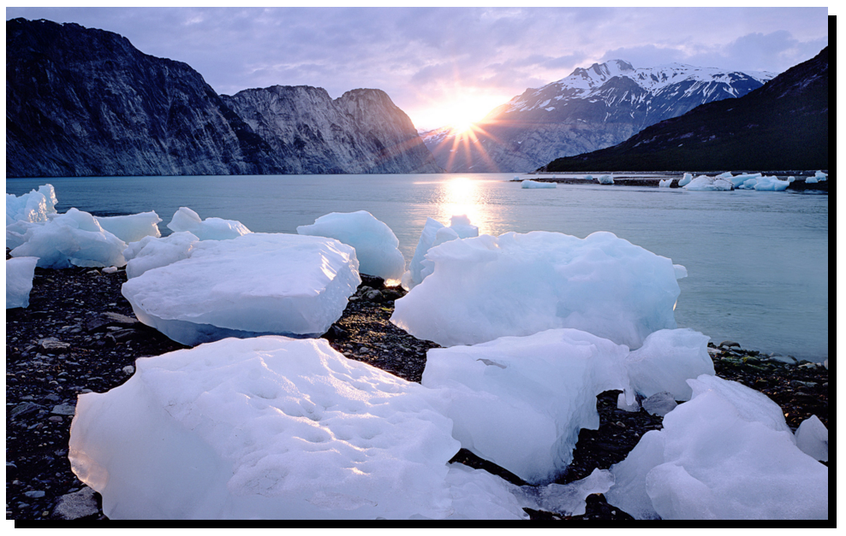
元素阴影
定义简单的实影投影效果。
img{
height:300px;
box-shadow: 5px 5px ;
}
实例：demo15-8.html

Slide 27
THANKYOU

